Slide 1
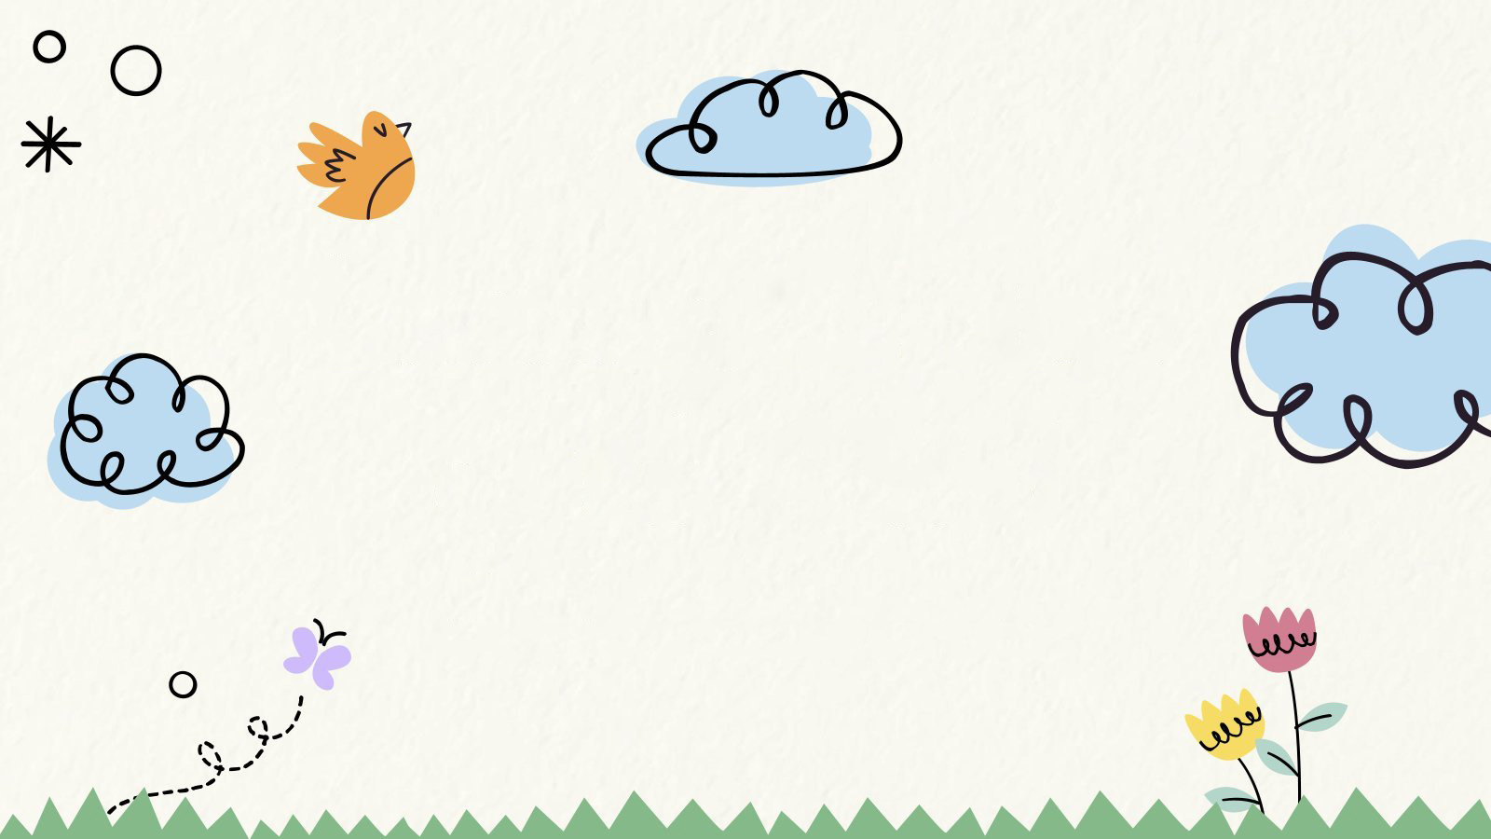
CHỦ ĐỀ 4: THỰC VẬT VÀ ĐỘNG VẬT
BÀI 17: ÔN TẬP CHỦ ĐỀ ĐỘNG VẬT VÀ THỰC VẬT

Slide 2
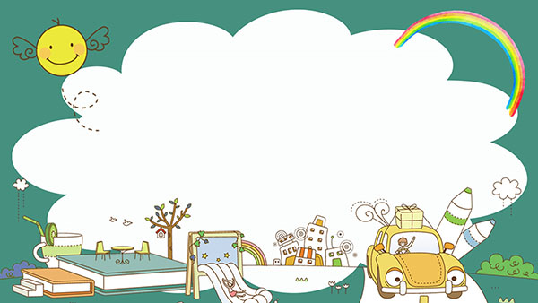
THỰC HÀNH

Slide 3

1. Thảo luận và hoàn thành sơ đồ theo gợi ý sau.
Các bộ phận của thực vật và chức năng
Các bộ phận của động vật và chức năng
Thân cây vận chuyển nước, muối khoáng, chất dinh dưỡng đi khắp các bộ phận
Lớp bao phủ bên ngoài giúp bảo vệ cơ thể
Hoa giúp cây tạo hạt. Quả chứa hạt. Khi gặp điều kiện thích hợp hạt mọc thành cây
Thực vật và động vật
Sử dụng hợp lí thực vật và động vật
Rễ cây hút nước và muối khoáng để nuôi cây.
Tận dụng quần áo, sách vở cũ hợp lý
Không lãng phí đồ ăn, thức uống
Không sử dụng thực vật, động vật hoang dã

Slide 4
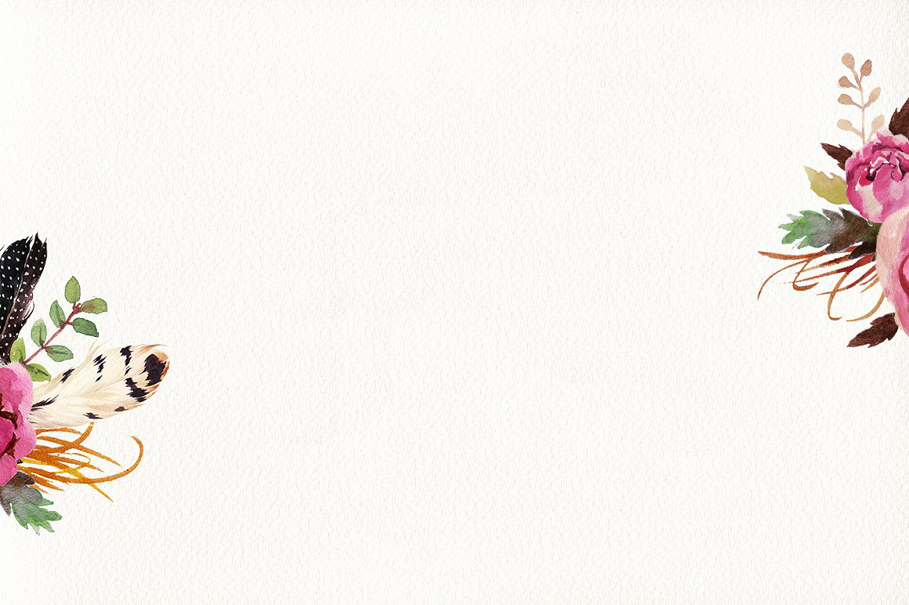
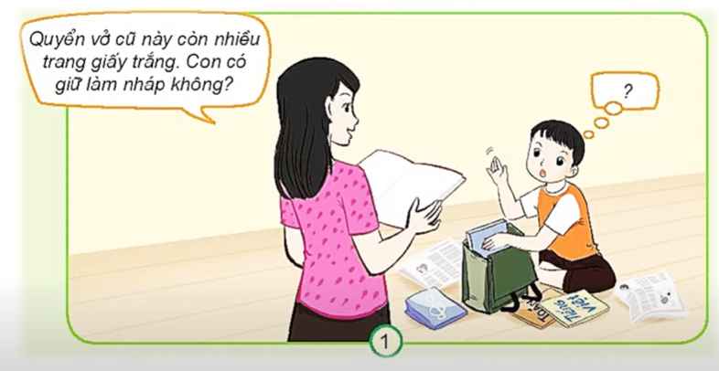
2. Em ứng xử như thế nào trong tình huống sau:
Nếu em là bạn nam trong hình em sẽ giữ lại những tờ giấy trắng đó để làm nháp hoặc đóng thành quyển vở mới vì nếu bỏ quyển vở cũ đó đi sẽ rất lãng phí và làm ô nhiễm môi trường

Slide 5
VẬN DỤNG

Slide 6
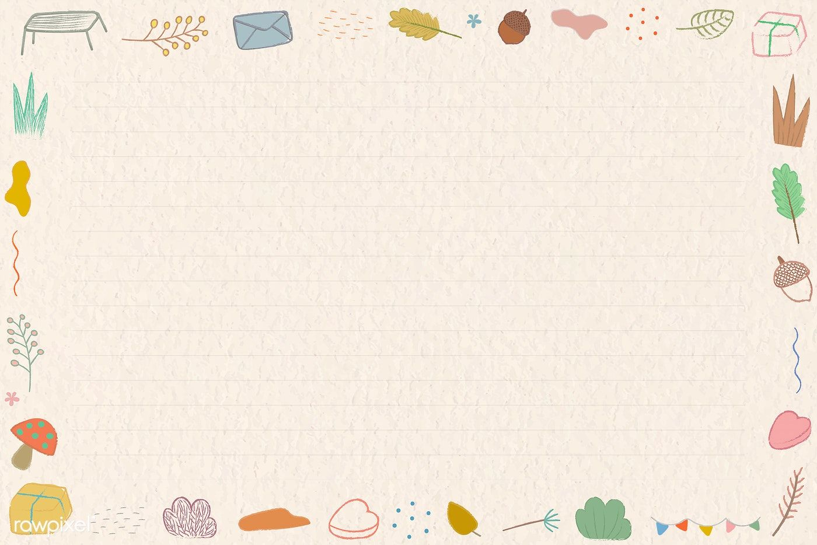
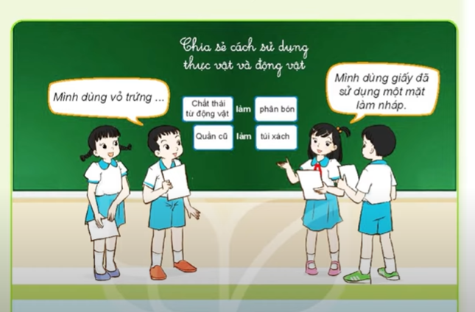
1. Nêu cách sử dụng hợp lý động vật và thực vật của em và gia đình
2. Chia sẻ một số việc em và gia đình đã làm để những người xung quanh cùng sử dụng hợp lí thực vật và động vật
Không lãng phí đồ ăn thực uống.
- Các vỏ hoa quả rau đã cũ dùng để bón cây.
- Vở còn nhiều trang giấy trắng sử dụng để làm nháp

Slide 7
1. Nêu cách sử dụng hợp lý động vật và thực vật của em và gia đình
2. Chia sẻ một số việc em và gia đình đã làm để những người xung quanh cùng sử dụng hợp lí thực vật và động vật
Tuyên truyền cho mọi người về tầm quan trọng của bảo vệ môi trường,
Không săn bắt các loại động vật hoang dã.
Không tiêu thụ các sản phẩm từ động vật hoang dã như: mất gấu, cao hổ….

Slide 8
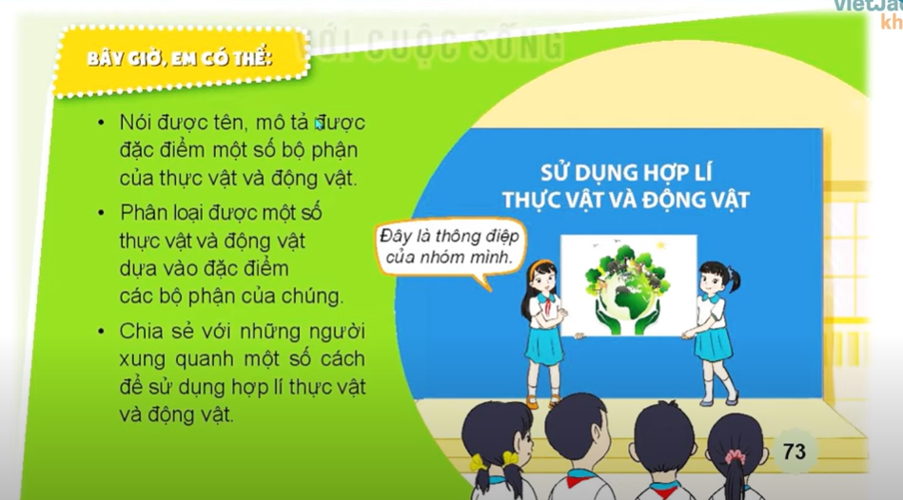

Slide 9


